Slide 1
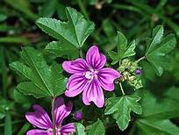
СРПСКИ ЈЕЗИК
„Башта сљезове боје“
Бранко Ћопић
(продубљена анализа текста)
Славица Пресељ

Slide 2
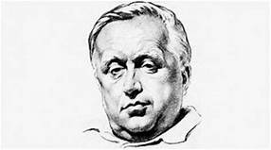
Основни подаци о писцу
Бранко Ћопић (1915-1984) био је српски и југословенски књижевник. Рођен је 1. јануара 1915. године у Хашанима под Грмечом. Живио је и радио у Београду. Писао је приповијетке, романе, ратне пјесме и приче, те приче за дјецу. Био је учесник Народно-ослободилачке борбе, те уредник књижевних часописа и часописа за дјецу. Почео је да пише још у основној школи, а данас се сматра једним од најзначајнијих књижевника 20. вијека на овим просторима.
Многе генерације одрастале су уз Ћопићеве књиге као што су: Јежева кућица, Доживљаји мачка Тоше, Магареће године, Орлови рано лете итд.

Slide 3
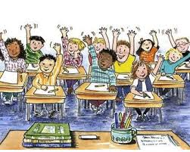
Да се подсјетимо:
О чему се говори у причи коју смо читали прошли час?
Говори се о пишчевом сјећању на догађаје из дјетињства.
Ко су главни ликови у причи?
Ликови у причи су дјед Раде, Бранко и учитељица.
Зашто се прича зове „ Башта сљезове боје “?
Зато што дјед Раде није разликовао боје.
Гдје почиње причање догађаја?
Прича почиње у баштици крај куће.

Slide 4
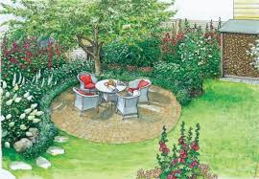
План приче:
У баштици поред куће
Вук је зелен
Дјед је изгрдио учитељицу
Жандари воде дједа у затвор
Болно сјећање на дједа

Slide 5
Анализа приче:
1. Чега се писац сјећа када је у питању први разред основне школе – каква му се неприлика догодила?
Рекао је учитељици да је вук зелене боје.
2. Шта се догодило даље с дједом?
а) дјед се наљутио на дјечака
б) дјед се изгаламио на учитељицу
в) дјед се насмијао

Slide 6
Шта се тад десило?
а) учитељица се насмијала
б) жандари су одвели дједа у затвор
Да ли би данас неког дједа одвели у затвор када би се изгаламио на учитељицу?
Не би, наравно.
Па шта је дјед закључио?
Дјед је закључио да би било боље да је ћутао и да ништа није говорио учитељици.

Slide 7
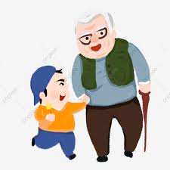
Зашто писац каже да је дјед послије био слијеп и за боје и за све цвијеће овога свијета? Зашто се дјед повукао у себе?
Дјед је био стар и болестан.
Како се приповијетка завршава?
Сваког прољећа, у башти иза куће, процвијета сљез који у пишчевом животу буди сјећања на дјетињство и на дједа којег више нема, и тада он осјећа огромну тугу и бол.

Slide 8
У овом одломку приче, заокружи атрибуте цтвеном бојом, а прилошке одредбе за начин жутом бојом.
У једно од најпријатнијих доба године, скоро преко ноћи, расцвјетао би се у баштици крај наше куће црни сљез и љупко просинуо иза копљасте поцрњеле ограде. Он је у мирна сунчана јутра зрачио тако повјерљиво и умиљато да то није могло измаћи чак ни дједову оку и он би удобровољено гунђао мајући се по дворишту...

Slide 9
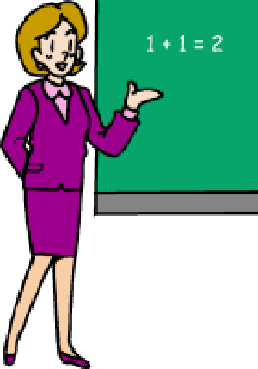
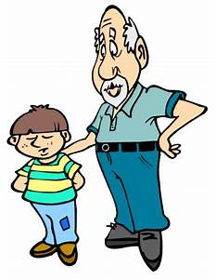
ЗАДАТАК ЗА САМОСТАЛАН РАД
Драматизуј текст.

